Slide 1


Docker
Módulo 1
Ing. Andrés S. Ruiz
asruiz.sis@gmail.com

Slide 2
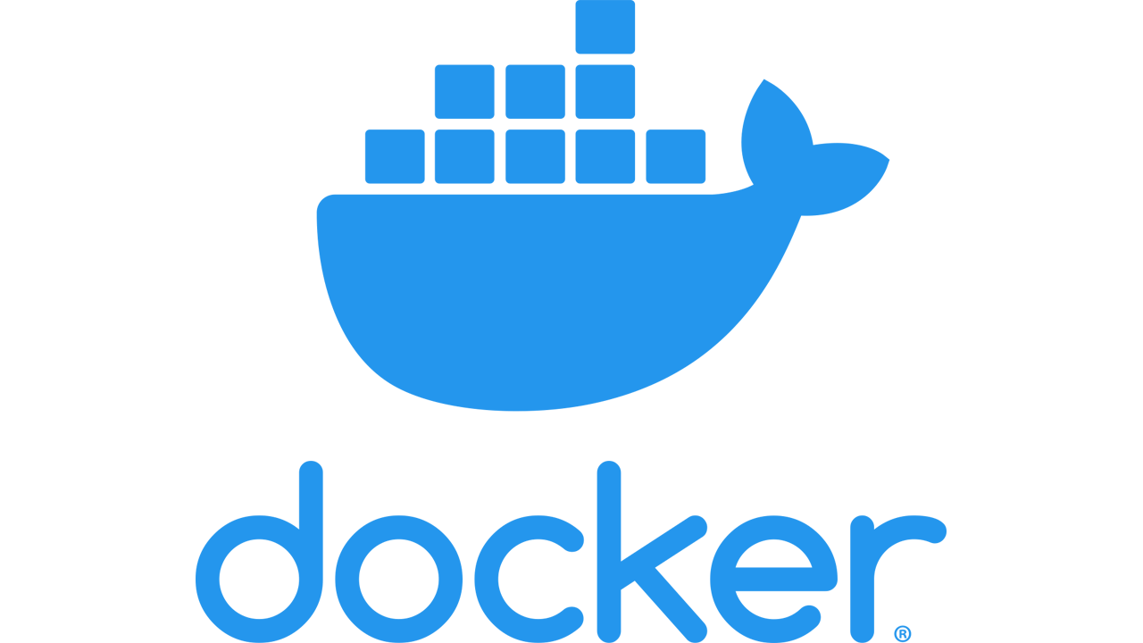
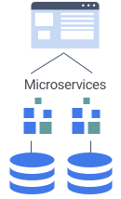
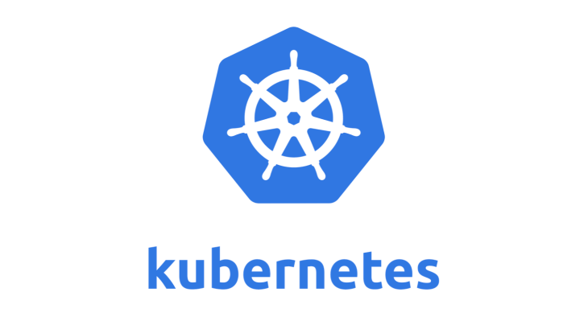

Roadmap del curso
Introducción a Docker
Imágenes y contenedores
Docker
volúmenes y redes
Docker
docker-compose
Despliegue de aplicación de ejemplo completa con arquitectura de microservicios en EKS
Kubernetes en la nube
Introducción a Kubernetes
Conceptos y arquitectura

Slide 3
Módulo 1
Introducción a tecnología de contenedores.
Introducción a Docker.
Imágenes y contenedores.
Docker registry.

Slide 4
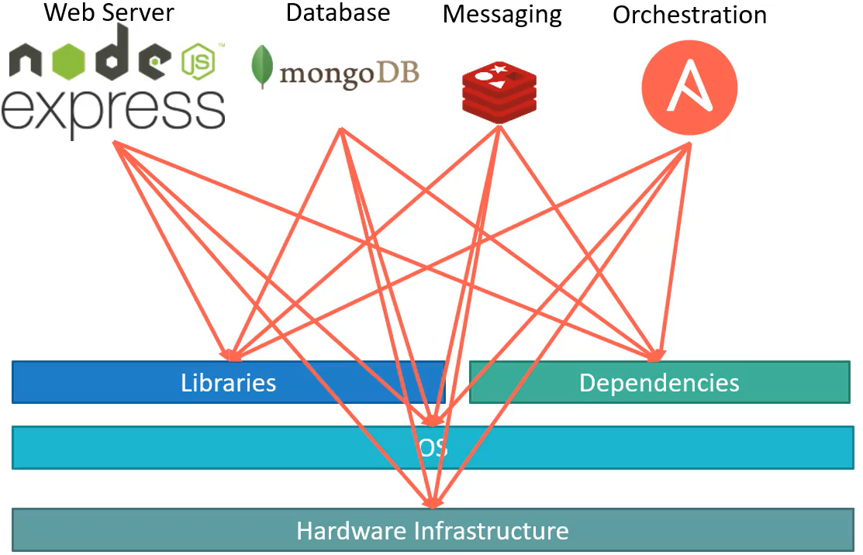
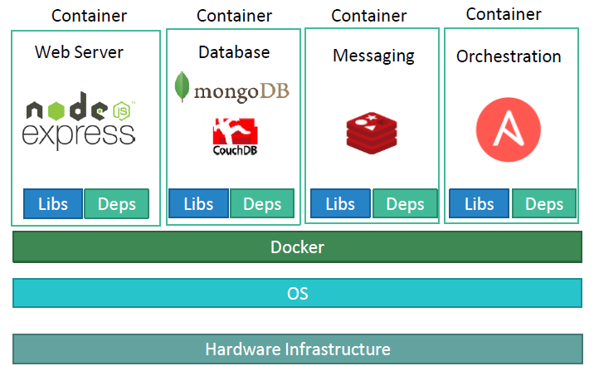
¿Para qué sirven los contenedores?

Slide 5
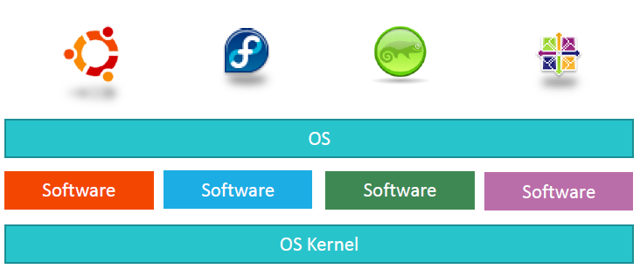
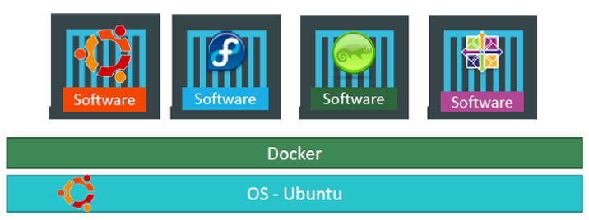
¿Qué es un contenedor?
Los contenedores son entornos completamente aislados, ya que pueden tener sus propios procesos o servicios, sus propias interfaces de red y otros recursos, al igual que las máquinas virtuales, excepto que todos los contenedores comparten el mismo núcleo del sistema operativo.

Slide 6
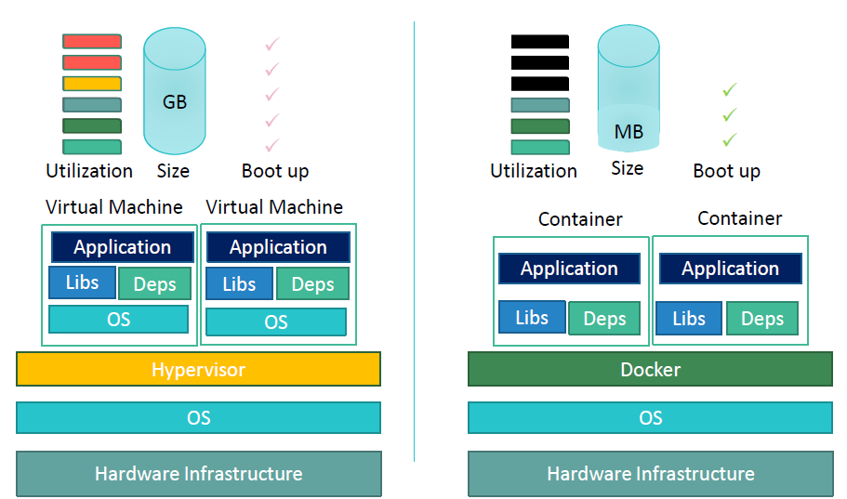
Containers vs Virtual Machines

Slide 7
¿Qué es docker?
Docker es un proyecto de código abierto que automatiza el despliegue de aplicaciones dentro de contenedores de software, proporcionando una capa adicional de abstracción y automatización de virtualización de aplicaciones en múltiples sistemas operativos.
Docker utiliza características de aislamiento de recursos del kernel Linux, tales como cgroups y espacios de nombres (namespaces) para permitir que "contenedores" independientes se ejecuten dentro de una sola instancia de Linux, evitando la sobrecarga de iniciar y mantener máquinas virtuales.
Docker es la tecnología de contenedores más popular.

Slide 8
Docker y el Kernel Linux
Los containers creados por Docker a partir de una imagen de Docker son aislados uno del otro y del host por diferentes características del kernel de Linux, ellas son:
● Namespaces → Visibilidad.
● Control groups (cgroups) → Limitación de recursos.
● SElinux → Control de acceso.

Slide 9
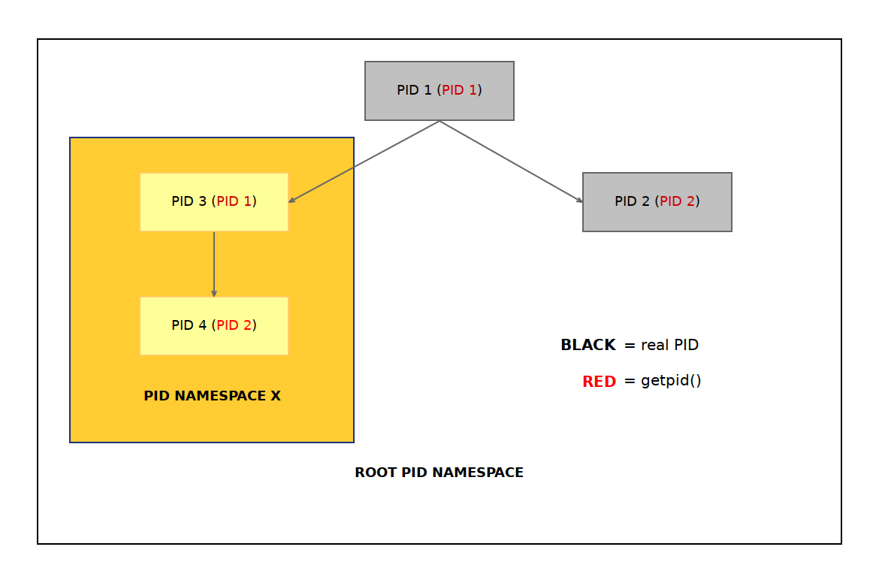
Namespaces
Comunicación entre procesos (IPC).
Identificación de sistemas (UTS).
Recursos de red (NET).
Puntos de montaje de los sistemas de fichero (MNT)

Slide 10
Docker y el Kernel Linux
Los containers creados por Docker a partir de una imagen de Docker son aislados uno del otro y del host por diferentes características del kernel de Linux, ellas son:
● Namespaces → Visibilidad.
● Control groups (cgroups) → Limitación de recursos.
● SElinux → Control de acceso.

Slide 11

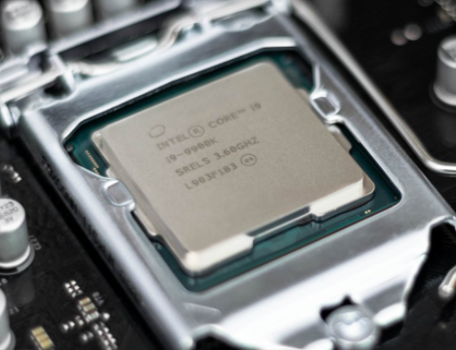
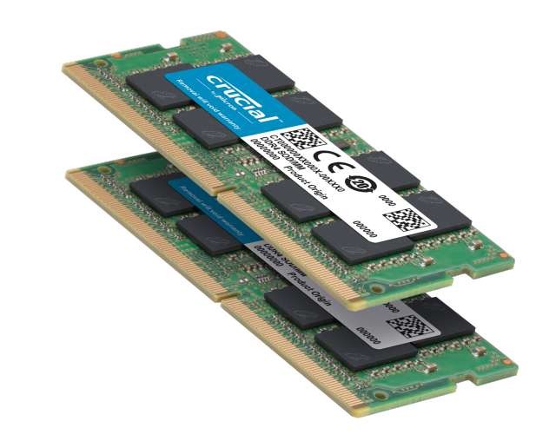
CGroups
Los Cgroups limitan el acceso de procesos a la memoria, la CPU y los recursos I/O de manera que evitan que las necesidades en cuanto a recursos de un proceso concreto afecten a otros procesos en ejecución.
C1
C2
Docker
Ubuntu
Hardware
1 CPU
2 GB RAM

Slide 12
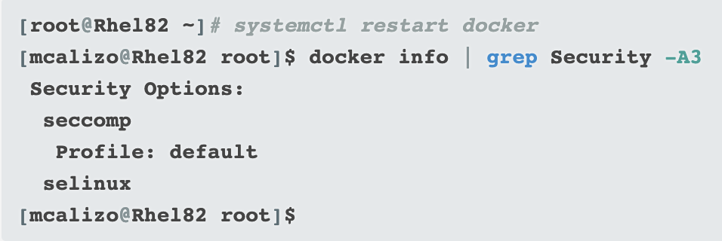
Docker y el Kernel Linux
Los containers creados por Docker a partir de una imagen de Docker son aislados uno del otro y del host por diferentes características del kernel de Linux, ellas son:
● Namespaces → Visibilidad.
● Control groups (cgroups) → Limitación de recursos.
● SElinux → Control de acceso.

Slide 13
Laboratorio 1
Instalar Docker
Docker
Ubuntu
Hardware

Slide 14
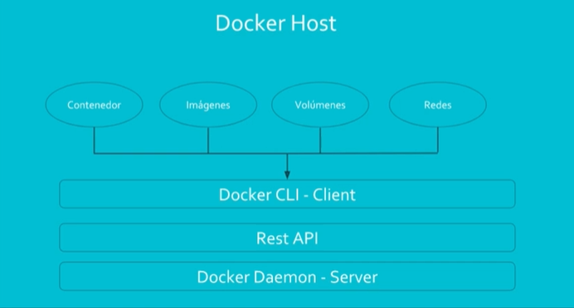
Arquitectura de Docker

Slide 15
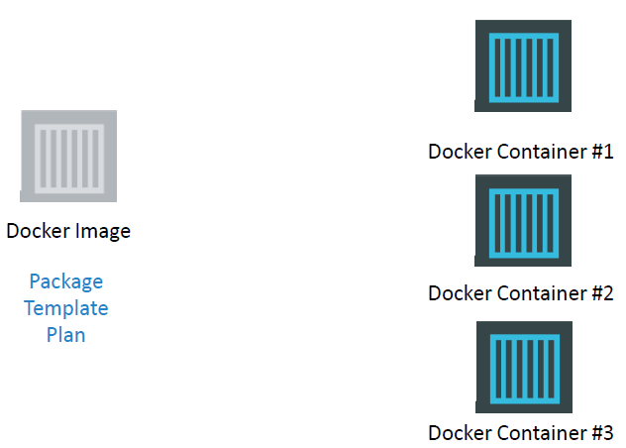
Imágenes y contenedores
Una imagen de docker es un archivo que contiene todas las dependencias y configuraciones necesarias requeridas para correr una aplicación.
Un contenedor es una instancia corriendo de una imagen.

Slide 16

Laboratorio 2
Vemos todo junto funcionando!
Docker hub: https://hub.docker.com/
Comandos:
$docker images pull nginx
$docker images
$docker container run -dt -p 8080:80 nginx
$docker container ps
$docker container stop “ID”
$docker container ps -a
$docker container start “ID”
$netstat -nlpt
$curl -I localhost
$docker container rm -f “ID”
$docker rmi
Docker docs: https://docs.docker.com/
Docker
Ubuntu
Hardware

Slide 17
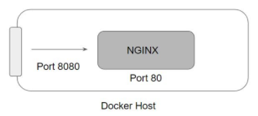
Entendiendo el flag “p”
-p 8080:80

Slide 18
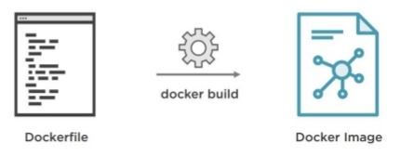
Dockerfile
Todo container está creado a partir de una imagen.
Las imágenes que usamos hasta ahora fueron creadas por otros y descargadas de Docker Hub.
Docker puede construir imágenes leyendo instrucciones de un fichero llamado Dockerfile.

Slide 19
Laboratorio 3
Hacemos nuestra propia imagen
$nano Dockerfile
FROM ubuntu #Base image
RUN apt-get update
RUN apt-get install -y nginx
CMD [“nginx”,”-g”,”daemon off;”]
$docker build .
$docker run -d -p 8080:80 MyImage

Slide 20
Comandos para crear una imagen
FROM
RUN
CMD
LABEL
EXPOSE
ENV
ADD
COPY
ENTRYPOINT
VOLUME
USER

Slide 21


Docker registry
Un registro es una aplicación del lado del servidor sin estado y altamente escalable que almacena y permite distribuir imágenes de Docker.
Docker Hub es el ejemplo más simple.
Hay varios tipos de registro disponibles, que incluyen:
Docker Registry.
Docker Trusted Registry.
Repositorio privado (AWS ECR).
Docker Hub.

Slide 22

Docker container exec
El comando docker container exec permite ejecutar un comando en un container que está en ejecución.
Docker
Ubuntu
Hardware

Slide 23
Docker commit
Cuando hacemos cambios dentro del container puede ser útil guardar todos estos cambios en una imagen.
Por defecto, el container sobre el que hacemos el commit y sus procesos va ser pausado mientras se crea la imagen.

Slide 24
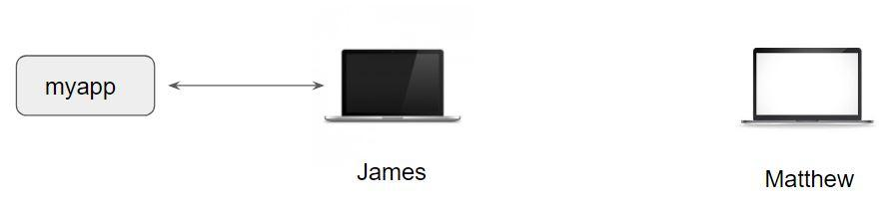
Mover imágenes de un host a otro
Ejemplo: James creó una imagen de Docker y la tiene en su equipo local, lo quiere enviar por correo a Matthew.
El comando docker save permite guardar 1 o más imágenes en un fichero .tar.
El comando docker load permite cargar una imagen desde un fichero .tar.

Slide 25
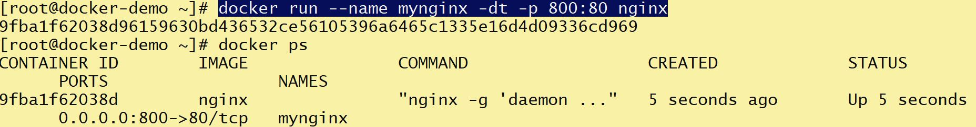
Default container command
Siempre que ejecutamos un contenedor, se ejecuta un comando predeterminado que normalmente se ejecuta como PID 1.
Este comando se puede definir mientras definimos la imagen del contenedor.

Slide 26
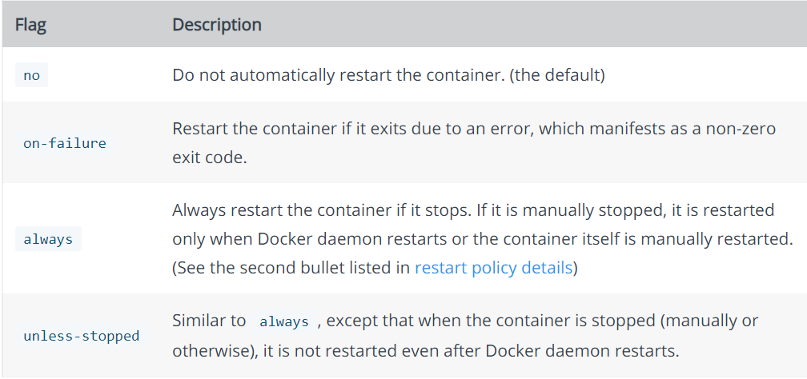
Políticas de reinicio
Por defecto, los contenedores no se reinician cuando el daemon de docker se reinicia.
Docker provee políticas de reinicio para controlar si los contenedores se reinician automáticamente o no.
Podemos especificar la política de reinicio usando --restart con el comando docker run.

Slide 27
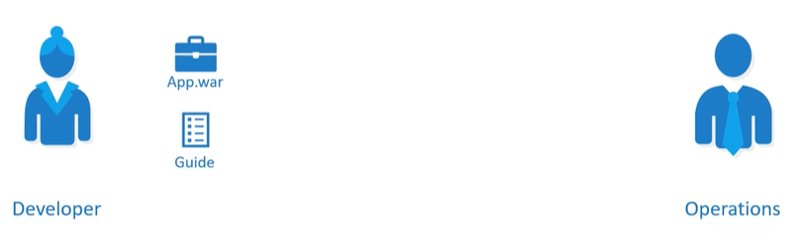
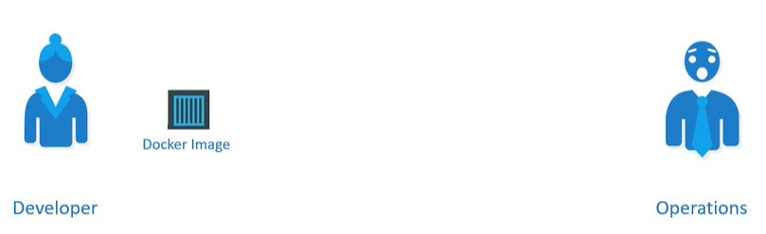

Ventaja de los contenedores en el despliegue

Slide 28
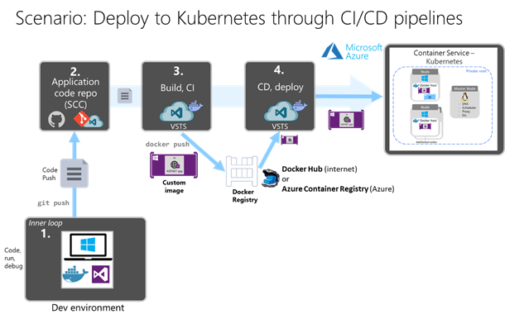
¿DevOps?
https://docs.microsoft.com/es-es/dotnet/architecture/containerized-lifecycle/docker-devops-workflow/create-ci-cd-pipelines-azure-devops-services-aspnetcore-kubernetes

Slide 29
Tareas sugeridas
Repasar el contenido de la clase.
Instalar docker (Preferentemente en Linux).
Crearse una cuenta en Docker Hub.
Crear contenedores de nginx y apache.
Probar los comandos que vimos en la clase.

Slide 30
Docker
Módulo 1

